Slide 1
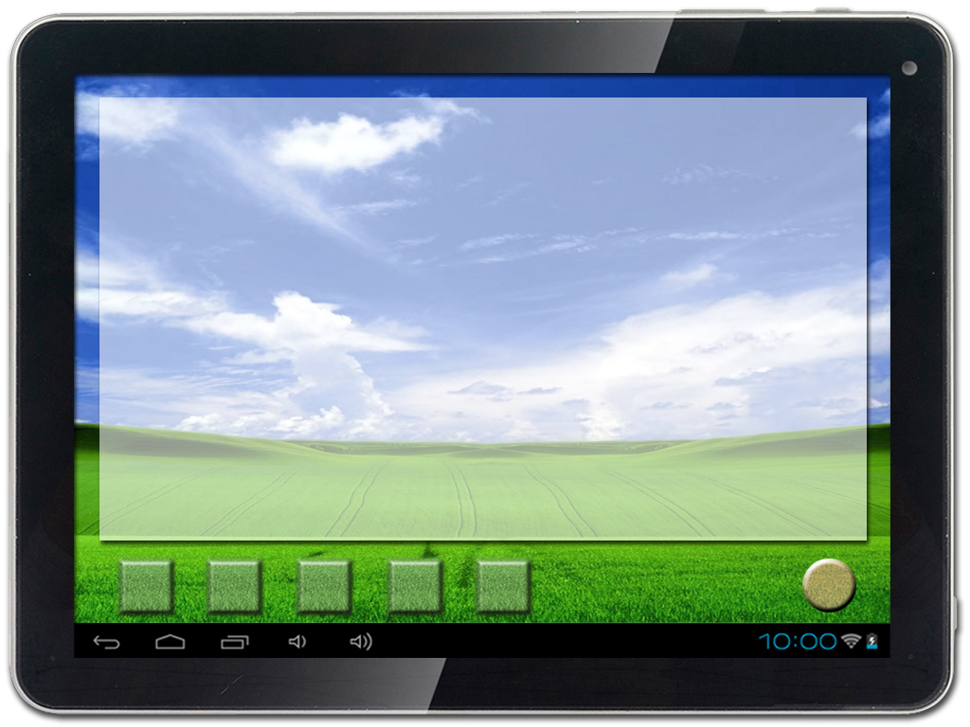





Το παιχνίδι της χαμένης ενέργειας: ένα περιβαλλοντικό παιχνίδι επαυξημένης πραγματικότητας για ενεργειακά βιώσιμες σχολικές κοινότητες
51 ΔΗΜΟΤΙΚΟ ΣΧΟΛΕΙΟ ΑΘΗΝΩΝ
Πολίτη Αγγελική Γουγούσης Επαμεινώνδας Κρητικός Δημήτριος
Εκπ/κός ΠΕ06 Εκπ/κός ΠΕ70 Εκπ/κός ΠΕ70
MA in Applied Linguistics Ειδίκευση στη Συμβουλευτική & Master of Arts,
M.ed. In ICT for Education τον Επαγγελματικό Προσανατολισμό Brunel University London politiagel1@yahoo.gr notisgou@yahoo.gr kritikos_dim@yahoo.gr

Slide 2
Αειφόρος ανάπτυξη & νέες τεχνολογίες
Μοντέλο Βιώσιμης Διαχείρισης
ανάπτυξη κοινωνικών δεξιοτήτων
για παραγωγή κι αξιοποίηση
γνώσης για αειφόρο ανάπτυξη
(Mansell, Wehn, 1998: 10)
Κοινωνικό Μορφωτικό Μοντέλο
συνεργατική γνώση
δίκτυα γνώσης
ήθος γνώση
(Keen et al., 2005: 3)
Στόχος Περιβαλλοντικής
Εκπαίδευσης
Συνειδητοποίηση
σχέσης ανθρώπου με φυσικό- κοινωνικό περιβάλλο
Ευαισθητοποίηση-
Δραστηριοποίηση
(Νόμος 1892/90, ΠΙ)
Notes:
2

Slide 3



Μάθηση μέσω φορητών συκευών
«κάθε μορφή μάθησης που αξιοποιεί τις δυνατότητες που προσφέρουν οι κινητές (mobile) και ασύρματες (wireless) τεχνολογίες και συσκευές όπως Wi-Fi, Bluetooth, multi- hop wireless LAN, GPS, GSM, GPRS, 3G και δορυφορικά συστήματα, κινητά τηλέφωνα, PDAS, φορητοί υπολογιστές κλπ.» (Βάβαλου & Καραγιαννίδης, 2005).
Notes:
3

Slide 4
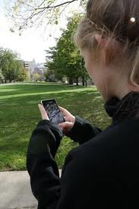
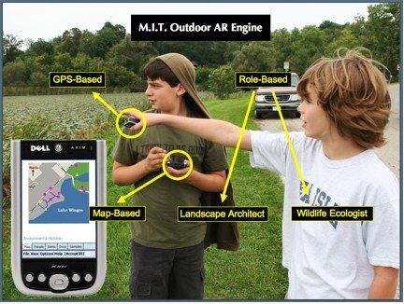
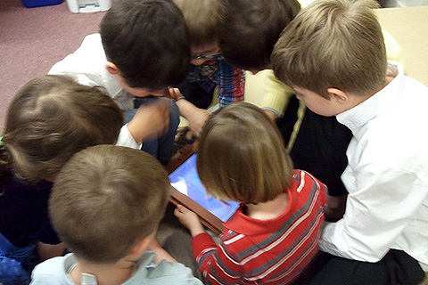
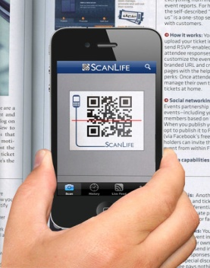

Γιατί μάθηση μέσω φορητών συσκευών;
Η έννοια της φορητότητας (mobility) & τα πλεονεκτήματα της
Notes:
4

Slide 5
Μαθησιακή στοχοθεσία προγράμματος
απόκτηση περιβαλλοντικά εστιασμένης γνώσης
μέσα από επικοινωνία και συνεργασία ικανότητα επίλυση
περιβαλλοντικών ζητημάτων
(Moore & Huber, 2001 στους Αποστόλου, Αντωνίου, Παπαστεργίου, 2014: 37 )
οικολογικά ενήμεροι & συνειδητοποιημένοι ενεργοί πολίτες
απόκτηση υπεύθυνης οικολογικής συμπεριφοράς
Notes:
5

Slide 6
Άξονες μαθησιακής στοχοθεσίας
Μαθησιακή
Στοχοθεσία
Πηγές ενέργειας
(ανανεώσιμες & μη)
Παραγωγή ενέργειας
& μετατροπή από μια μορφή
σε άλλη
Κατανάλωση ενέργειας
Σπατάλη- Εξοικονόμηση
ενέργειας
Οικολογικό
αποτύπωμα-
Βιώσιμη Ανάπτυξη
Notes:
6

Slide 7
Μεθοδολογικό Πλαίσιο
Κοινωνιόγραμμα μαθητικού δυναμικού
Μαθητές/ τριες: Δ2 τμήμα (12 παιδιά) 51ο Δημοτικό Σχολείο Αθηνών
Σχολείο: χαμηλό κοινωνικό-οικονομικό υπόβαθρο
Επίπεδο γνώσεων: διαφορετικά γλωσσικο-πολιτισμικάπεριβάλλοντα
διαφορετική γλώσσα προέλευσης (προφορικός λόγος) από γλώσσα στόχου (διδασκαλίας)
Δυσκολία:
κατανόησης νοημάτων, εννοιών
γραπτής και προφορικής έκφρασης
Notes:
7

Slide 8
Πρότερες γνώσεις- Εγκαθιδρυμένη γνώση
Σε περιβαλλοντικό επίπεδο (μάθημα Μελέτης, Γλώσσας, Ευέλικτη)
Στοιχεία φύσης
Ενέργεια- βασικές συσκευές μετατροπής ενέργειας
Κατανάλωση ενέργειας- Οικιακή σπατάλη
Ρύπανση περιβάλλοντος
Προστασία περιβάλλοντος
Σε επίπεδο τεχνολογικής εξοικείωσης
Χρήσης τεχνολογικού εξοπλισμού και τεχνολογικών μέσων για λόγους διασκέδασης
Notes:
8

Slide 9
Μέθοδος πρότζεκτ ‘The Layered Approach’
Oλιστική, μαθητοκεντρική προσέγγιση της γλώσσας
‘νοηματοδοτούμενη μαθητική εμπλοκή με γλώσσα και περιεχόμενο μάθησης σε ζωντανά περιβάλλοντα μάθησης’
(Stemplenski, 1990 στη Δρόσου, 2005)
Aυθεντική χρήση γλώσσας
Eγκαθιδρυμένη γνώση & Nέα γνώση
Παράλληλη ανάπτυξη όλων των γλωσσικών τους δεξιοτήτων (Fried- Booth, 1986: 46)
Notes:
9

Slide 10
Διαθεματικό Πλαίσιο Διδασκαλίας της Γλώσσας
“Εγγραμματισμός ” πολλαπλές γλωσσικές δεξιότητες, κοινωνιο- γλωσσικές δεξιότητες, γνωστικές δεξιότητες , στρατηγικές δεξιότητες λόγου
1
THREE Principal Educational Goals
2
“Πολυγλωσσία ”
γλωσσική ποικιλομορφία, ομοιότητες και διαφορές σε διαφορετικά γλωσσικά περιβάλλοντα
“Διαπολιτισμός ”
κοινωνιο- πολιτισμική ικανότητα και διαπολιτισμική ικανότητα
3
Notes:
10

Slide 11
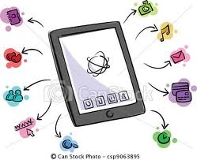
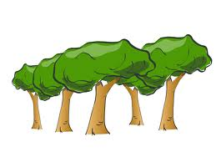

Παιχνίδια Διάχυτου Υπολογισμού
(pervasive games)
συνιστούν παραδοσιακού τύπου παιχνίδια
τεχνολογικά επαυξημένα
ανήκουν στον ευρύτερο χώρο των ψηφιακών παιχνιδιών για υπολογιστές, τα οποία λόγω των πλεονεκτημάτων της φορητότητας διαχέονται σε πραγματικά, φυσικά πλαίσια (Σιντόρης κ.ά., 2010)
Notes:
11

Slide 12
Περιβαλλοντικά χωροευαίσθητα παιχνίδια
Ο παίκτης αντιλαμβάνεται μέσω φορητών συσκευών τη διάσταση του ‘χρόνου’ αλληλεπιδρώντας με το φυσικό περιβάλλον και τη διάσταση του ‘τόπου’ αλληλεπιδρώντας με άλλους παίκτες σε φυσικό περιβάλλον.
α) ιστορική, γεωγραφική και πολιτισμική πληροφορία
β) ‘περιεχόμενο’ βάσει πρότερης γνώσης και νεοαποκτηθείσας
γ) αυθεντικά γλωσσικά περιβάλλοντα προσομοίωσης φυσικών συνθηκών
μεγαλύτερη εμβύθιση των παικτών (immersion)
Notes:
12

Slide 13




ΨΗΦΙΑΚΑ ΕΡΓΑΛΕΙΑ ΔΙΑΧΥΤΟΥ ΠΑΙΧΝΙΔΙΟΥ
http://www.jigsawplanet.com
https://www.blubbr.tv
https://sway.com/
http://www.purposegames.com/
https://www.edmodo.com/
http://www.proprofs.com
Notes:
13

Slide 14

5 ΑΞΟΝΕΣ Αξιολόγησης εκπαιδευτικών εφαρμογών σχεδιασμένων με/ για φορητές συσκευές
(Σιντόρης, κ.ά., 2010: 714-715)
ΕΥΧΑΡΙΣΤΗΣΗ
&
ΠΑΙΧΝΙΔΙ
ΜΑΘΗΣΙΑΚΕΣ
ΔΙΑΔΡΟΜΕΣ
Κοινωνική
Αλληλεπί-δραση
Αλληλεπίδραση
με το χώρο
Ψηφιακή
&
Φυσική Διάσταση
Βαθμός Εμβύθισης
Υιοθέτηση Ρόλων
Τεχνικά Προβλήματα
Προ-υπάρχουσες γνώσεις
Νέες
γνώσεις
Στόχοι
Άλληλεπίδραση
με εμπειρο-
γνώμονα & ομάδα
Κινητικότητα
Αυτενέργεια
Συνοχή
μεταξύ
χρήσης
ψηφιακών
μέσων &
φυσικού
περιβάλλοντος
Notes:
14

Slide 15
Μαθησιακά αποτελέσματα
Α) Ανάπτυξη περιβαλλοντικής συνείδησης
Β) Ουσιαστική παιδαγωγική αξιοποίηση φορητών συσκευών
Γ) Γλωσσική και Γνωστική ανάπτυξη
βασικές έννοιες αναφορικά με την ενέργεια σε σχέση με τον τρόπο που επιδρούν στην καθημερινότητά τους
ορθή χρήση της πληροφορίας
κριτική σκέψη
ενεργός ρόλος
Notes:
15

Slide 16
Ενδεικτική Βιβλιογραφία
Αποστόλου, Μ., Αντωνίου, Π., Παπαστεργίου, Μ. (2014). Η εξ αποστάσεως ομαδοσυνεργατική εκπαίδευση στο πλαίσιο ψηφιακών κοινοτήτων μάθησης ως μέσο ανάπτυξης κοινωνικών δεξιοτήτων στην περιβαλλοντική εκπαίδευση, Ανοικτή Εκπαίδευση: το περιοδικό για την Ανοικτή και εξ Αποστάσεως Εκπαίδευση και την Εκπαιδευτική Τεχνολογία, Τόμ. 10 (1), σελ. 33-48.
Βάβουλα, Γ., Καραγιαννίδης, Χ., (2006). Επισκόπηση της Μάθησης μέσω Κινητών Συσκευών: Review of the State of the Art in Mobile Learning. Ανακτήθηκε στις 17 Μάιου 2013 από τη διεύθυνση http://www2.le.ac.uk/Members/gv18/downloads/publicationpreprints/conference-proceedings/VavoulaKaragiannidis-ICODL2005.pdf
Σιντόρης, Χ., Γιαννούτσου, Ν., Στόικα, Α., Αβούρης, Ν.. (2010). Πλαίσιο αξιολόγησης χώρο-ευαίσθητων παιχνιδιών με στόχο τη μάθηση σε χώρους πολιτισμού. Στο Τζιμογιάννης, Α. (επιμ.), Πρακτικά Εργασιών 7ου Πανελλήνιου Συνεδρίου με Διεθνή Συμμετοχή «Οι ΤΠΕ στην Εκπαίδευση». τόμος ΙΙ. Πανεπιστήμιο Πελοποννήσου. Κόρινθος, 23-26 Σεπτεμβρίου 2010. 711-718.
Dikkers , S., Martin, J., Coulter, B., (2011). Mobile Media Learning: Amazing uses of mobile devices for learning. USA: ECT Press.
Keen, M., Brown, V.A. & Dyball, R. (2005). Social learning in environmental management: towards sustainable future. USA: Earthscan.
Notes:
16

Slide 17
Ενδεικτική Βιβλιογραφία
Klopfer, E., (2008). Augmented Learning:Research and Design of Mobile Educational Games.USA: MIT Press.
Κukulska- Hulme,Α., Traxler, J., (2005). Mobile Learning. A handbook for educators and trainers. New York: Taylor and Francis Group.
Montola, M., Stenros, J., & Waern, A. (2009). Pervasive Games: Theory and Design. USA: Morgan Kaufmann.
Rashid, O., Mullins, I., Coulton, P., & Edwards, R. (2006). Extending cyberspace: Location based games using cellular phones. Computers in Entertainment. 4(1), 4.
Ryu, H., Parsons, D. (2009). Innovative Mobile Learning. Techniques and Technologies. New York: Information Science Reference.
Schrier, K. (2006). Reliving history with Reliving the Revolution: Using augmented reality games to teach. In M. Prensky, C. Aldrich & D. Gibson (Eds.), Games and simulations in online learning: Research and development frameworks. Hershey, PA: IGI.
Notes:
17

Slide 18

Ευχαριστούμε για την προσοχή σας!!
@

